Slide 1
Использование оценочных процедур в повышении квалификации педагогических работников школ с низкими образовательными результатами
Золотарева Ангелина Викторовна, ректор ГАУ ДПО Ярославской области «Институт развития образования»
доктор педагогических наук, профессор

Slide 2
Время профессионального роста
Причины низких образовательных результатов школьников
Слабая предметная подготовка учителей (недостаточные предметные компетенции)
Слабая психолого-педагогическая подготовка учителей (недостаточные метапредметные компетенции)
Недостаточный уровень компетенций управления школой (управленческой команды школы)
Низкий (сложный) уровень социального контекста школы
Отсутствие системы сопровождения профессионального развития педагогов
Слабая методическая подготовка учителей (недостаточные технологические компетенции)
Использование комплекса оценочных
процедур
Использование комплекса форм и программ повышения квалификации
360*

Slide 3
Подходы к кластеризации школ в ЯО
Время профессионального роста
1. Оценочные процедуры в рамках идентификации школ с низкими образовательными результатами
Под школами с низкими образовательными результатами понимаются школы, которые в течение продолжительного периода демонстрирует по определенным показателям учебные результаты хуже, чем все школы в данном кластере.
Федеральный уровень
ЕГЭ
Региональный уровень
Мониторинг ОР
Уровень ОО
Промежуточная аттестация,
ОГЭ
ВПР
НИКО
Олимпиады
Олимпиады
Административные контрольные работы
Текущая аттестация,
Основания для кластеризации
Муниципальная / частная
Городская / сельская / поселковая
Профильная / непрофильная / вечерняя
Численность контингента
Кластерные группы
Лицеи, гимназии, школы с углубленным изучением отдельных предметов
Вечерние школы
Большие городские школы с численностью более 350 чел.
Малые городские школы с численностью менее 350 чел.
Поселковые школы
Сельские школы
Негосударственные школы (православные гимназии)
Материалы ЦОиККО Ярославской области

Slide 4
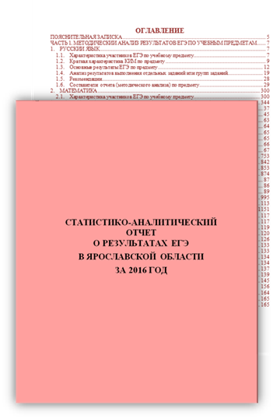
Анализ результатов ЕГЭ школ по кластерным группам
Материалы ЦОиККО Ярославской области

Slide 5
Время профессионального роста
Показатели и критерии отбора школ с низкими образовательными результатами в Ярославской области
 | Способ вычисления | Использование в критерии отбора | Источник
1 | Вычисляется как среднее значение всех относительных баллов* школы по результатам ЕГЭ, ОГЭ по русскому языку и математике за 2014, 2015, 2016 годы. *относительный балл вычисляется как отношение среднего балла школы по предмету к среднему по региону | в 25% школ с самыми низкими значениями | Базы данных ЦОиККО, содержащие результаты ЕГЭ и ОГЭ
2 | Вычисляется как процент учащихся, продолживших обучение в той же школе при переходе на старшую ступень образования | Показатель школы не превышает 60% | Региональная база данных «Автоматизированная система информационного обеспечения управления образовательным процессом (АСИОУ)»
3 | Вычисляется как разность среднего балла по региону по ОГЭ и ЕГЭ и среднего балла школы | Показатель отличается более чем на 20 баллов | Базы данных ЦОиККО
4 | Вычисляется как процент учащихся школы, принимавших участие в региональных и всероссийских олимпиадах за последние 3 года | Показатель школы не превышает 0,5% | Региональная база данных «Одаренные дети» («Центр телекоммуникаций»)

Slide 6
ППК для руководителей «Управление образовательным процессом по результатам ГИА» (сетевая программа – ИРО, ЦОиККО, ИОЦ г. Рыбинск, ОО г. Ярославля)
Время профессионального роста
Целевые группы ППК: команды руководителей школ (директор, заместитель директора, управленческий резерв, руководители методических объединений, предметных комиссий школы)
Содержание ППК:
Мониторинг, оценка, учет и прогнозирование образовательных достижений обучающихся. Оценка системы условий достижения образовательных результатов.
Разработка программы школы по совершенствованию образовательных результатов.
Управление реализацией программы перевода школы в эффективный режим функционирования.
Практические работы:
1) решение учебных кейсов, простроенных на реальных документах школ и статистических данных ГИА с учетом кластерного подхода;
2) анализ данных и проектирование нормативных, программных, организационных, распорядительных, методических материалов для собственной школы
3) стажировка на базе ОО, показывающих лучшие образовательные результаты
Результат реализации программы ППК для руководителей
Совершенствование профессиональной компетенции руководителей в области руководства развитием образовательной организации и управления ресурсами
Слушатели научаться:
выстраивать работу педагогического коллектива по мониторингу, анализу, учету и прогнозированию конкретных образовательных результатов на основе специфики образовательной организации, ее контекста
проектировать и обеспечивать систему условий (нормативных, организационных, кадровых и др.) для совершенствования образовательных результатов с учетом имеющихся ресурсов
разрабатывать программу работы школы по совершенствованию образовательных результатов
использовать приёмы и технологии реализации, корректировки программы и контроля ее выполнения
Посткурсовое сопровождение управленческих команд в форме индивидуального консультирования руководителей, вебинаров, семинаров (по запросу ОО)

Slide 7
ППК для учителей «Подготовка обучающихся к государственной итоговой аттестации»
Время профессионального роста
Цель программы – развитие профессиональных компетенций учителей в области содержательного, методического и организационного аспектов подготовки учащихся к государственной итоговой аттестации (далее ГИА) по предмету с использованием ресурсов урочной и внеурочной деятельности.
Программа предлагает индивидуальные образовательные маршруты слушателей: «Математика», «Биология», «Физика», «Химия»
Содержание ППК:
содержание преподаваемого предмета в пределах требований ФГОС, с учётом ПООП и требований ГИА,
содержание нормативных документов по оцениванию результатов учебной деятельности учащихся;
способы оценки результатов в соответствии с критериями оценки ГИА;
содержание и методику преподавания отдельных тем, вызывающих трудности у учащихся.
Слушатели научатся:
диагностировать затруднения учащихся при подготовке к итоговой аттестации;
планировать и осуществлять подготовку учащихся к итоговой аттестации;
создавать и отбирать контрольно-измерительные материалы в соответствии с спецификацией ГИА;
учитывать в рабочей программе требования ФГОС к результатам учебной деятельности учащихся;
планировать и организовывать самостоятельную деятельность учащихся по подготовке к ГИА;
Образовательные продукты:
КИМ по одной из тем программы, ориентированный на проверку знаний и умений, необходимых при подготовке к ЕГЭ или ОГЭ.
Тематический план внеурочной деятельности по подготовке к ГИА.
Скорректированная программа учебного предмета с учетом подготовки к ГИА.

Slide 8
Время профессионального роста
2. Оценочные процедуры в рамках идентификации школ, функционирующих в неблагоприятных социальных условиях
В регионе утверждено Положение об оценке эффективности реализации программ перехода школ в эффективный режим работы, осуществляется внедрение кластерного подхода в оценке результативности деятельности школ.
Под школами, функционирующими в неблагоприятных социальных условиях (ШНСУ) мы понимаем школы, обладающие рядом показателей социально-экономического неблагополучия и ресурсных дефицитов.
Показат. | Способ вычисления | Использование в критерии отбора | Источник
2.1. | Определяется отношением численности обучающихся из неполных семей к общей численности обучающихся образовательной организации; | До 25% школ с самым низким значением показателя | Социальный паспорт школы, Базы данных ЦОиККО
2.2. | Определяется отношением численности обучающихся из семей, где оба родителя имеют высшее образование, к общей численности обучающихся образовательной организации | До 25% школ с самым низким значением показателя | Социальный паспорт школы, Базы данных ЦОиККО
2.3. | Определяется отношением численности обучающихся, состоящих на учёте в связи с девиантным поведением, к общей численности обучающихся образовательной организации. | До 25% школ с самым низким значением показателя | Социальный паспорт школы, данные КДН
2.4. | Определяется отношением численности обучающихся для которых русских язык не является родным, к общей численности обучающихся образовательной организации | До 25% школ с самым низким значением показателя | Социальный паспорт школы, Базы данных ЦОиККО

Slide 9
Время профессионального роста
Варианты работы со школами, функционирующими в неблагоприятных социальных условиях
Идентификация ШНСУ
депривированные сельские школы
депривированные городские школы
сельские малокомплектные школы
школы в трудно доступных территориях
школы с высоким уровнем девиантности
школы со сложным поликультурным контекстом
(По материалам НИУ ВШЭ)
Повышение квалификации работников ШНСУ
Модульная программа ППК для управленческих команд «Разработка и реализация программ перехода школ в эффективный режим работы»
Модульная программа ППК для учителей «Стратегии и технологии улучшения качества преподавания»
ППК подготовки тьюторов учителей «Тьюторская поддержка реализации программ повышения качества образовательных результатов»
Ведение постоянно действующего семинара «Шаги на пути к эффективности»
Создание профессиональных сообществ педагогов, КОУЧ-команды обучающихся учителей
Проведение межрегиональной Летней школы, (совместно с НИУ ВШЭ, приняли участие представители 12 регионов РФ.)

Slide 10
Время профессионального роста
Результаты работы со школами, функционирующими в неблагоприятных социальных условиях (с использованием оценочных процедур)
С 2012 года в Ярославской области реализуется региональный проект «Разработка и внедрение региональной стратегии помощи школам, работающим в сложных социальных контекстах и показывающих низкие образовательные результаты».
Отслеживание динамики
Совокупный результат по 2 предметам (русский язык и математика) за 4 года
Относительный средний балл по региону
Относительный средний балл по кластеру – позволяет сравнивает эффективность работы школ в рамках разных кластеров, социокультурные условия невелируются
ОО | Кластер | Относительный средний балл ЕГЭ по региону | Относительный средний балл по кластеру
г.Ярославль: МОУ "СШ № 4 имени Н.А.Некрасова с углубленным изучением английского языка" | лицеи, гимназии | 1,234 | 1,02
Любимский район: МОУ Любимская СОШ | поселковые школы | 1,100 | 1,02
Ярославский район: МОУ Карачихская СОШ | сельские школы | 0,990 | 1,02
г.Переславль-Залесский: МОУ СШ № 4 | большие городские школы | 1,057 | 1,02
г.Рыбинск: МОУ СОШ № 23 | большие городские школы | 1,055 | 1,02
Переславский район: МОУ Кубринская СОШ | сельские школы | 0,986 | 1,02
Большесельский район: МОУ Новосельская СОШ | сельские школы | 0,983 | 1,01

Slide 11
Время профессионального роста
3. Использование оценочных процедур в процессе формирования специальных профессиональных и метапредметных компетенций педагогов
Кластер общих (инвариантных, метапредметных) профессиональных компетенций как способность и готовность решать универсальные профессиональные задачи, связанные с ключевыми умениями и навыками педагога работать с информацией, проводить исследование, взаимодействовать с окружающими, управлять и самосовершенствоваться.
Включает в себя компетенции:
проектировочную,
мотивационную,
информационную ,
коммуникативную,
исследовательскую,
методическую,
технологическую,
самосовершенствования
Кластер специальных профессиональных компетенций определяется требованиями трудовых функций, прописанных в профессиональном стандарте педагога.
Например, для педагога дополнительного образования, это компетенции:
преподавание по дополнительным общеобразовательным программам
организационно-методическое обеспечение реализации дополнительных общеобразовательных программ
организационно-педагогическое обеспечение реализации дополнительных общеобразовательных программ

Slide 12
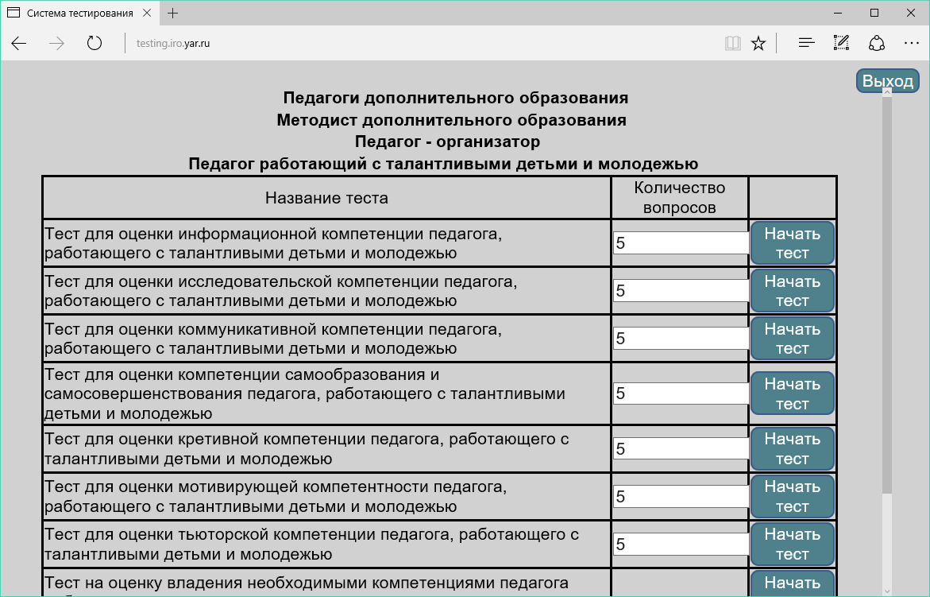
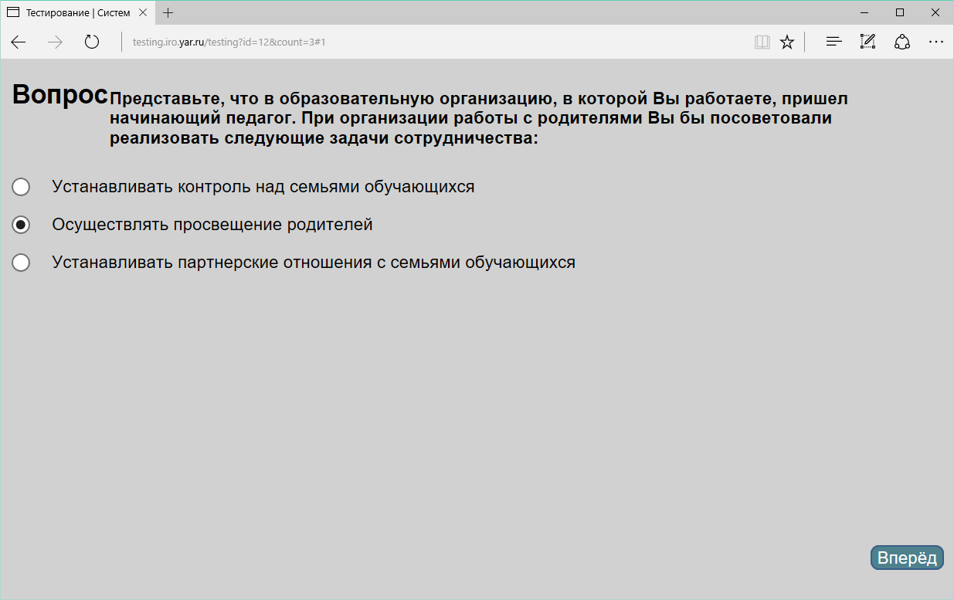
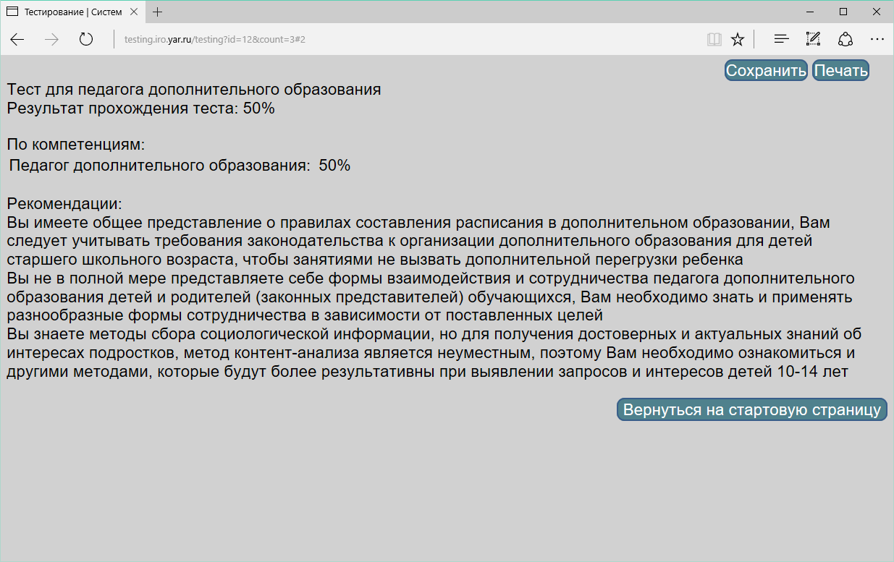
Время профессионального роста
Тест как инструмент оценки сформированности и выявления дефицитов компетенций педагога
Тест для оценки профессиональных компетенций педагога содержит задания в виде кейсов со свободно конструируемым ответом, междисциплинарного характера, на применение знаний в последующем обучении, жизненных или профессиональных ситуациях.
Результаты тестирования:
каждый тестируемый получает средний балл оценки по каждой компетенции, характеризующий уровень ее освоения;
каждый тестируемый получает лист рекомендаций по развитию дефицитов освоения компетенции
По результатам тестирования формируется база статистики сформированности компетенций педагогов.
На основе результатов тестирования определяются дефициты педагогов и разрабатываются программы ППК для их устранения
Тест представлен на сайте ГАУ ДПО Ярославской области «Институт развития образования», в разделе «Система тестирования», по адресу: www.testing.iro.yar.ru

Slide 13
Время профессионального роста
Проектирование модульных программ, основанных на компетенциях
Основная задача модульного обучения – гибкое, вариативное выстраивание содержания для удовлетворения индивидуальных образовательных потребностей обучающихся через структурирование программы в виде совокупности учебных модулей.
Обобщенная трудовая функция
Трудовая функция
Профессиональная компетенция
Профессиональный модуль
Модульные программы представлены: инвариантной и вариативной частями.
Главной особенностью модульных программ является формирование слушателями индивидуального учебного плана (маршрута)
Основанием для выбора модуля являются: результаты самодиагностики слушателя, экспертной оценки руководителя образовательной организации, тестирования слушателя.
Модульные программы реализуются на основе зачетно-накопительного способа
В ярославском ИРО реализуются модульные программы, направленные на формирование профессиональных и метапредметных компетенций педагогов:
Актуальные вопросы развития региональной системы образования
Формирование компетенций педагога, работающего с талантливыми детьми и молодежью
Педагогическая деятельность в сфере дополнительного образования детей и др.

Slide 14
Время профессионального роста
4. Оценивание качества преподавания как компонент системы оценки качества образования в школе
Основные изменения в школе происходят на УРОКЕ. Качество изменений образовательных результатов зависит от качества преподавания
Анализ данных самооценивания | Опрос детей, педагогов, родителей | Экспертиза педагогических проектов
Умею адаптировать методические материалы к реальным образовательным потребностям ребенка Владею приемами стимулирования инициативы, самостоятельности суждений Умею воздействовать не только на поведение ребенка, но и на его мотивы, цели | Недостаточное владение педагогом способами фасилитации самостоятельной деятельности, конструктивной коммуникации Незнание психологии выбора Боязнь педагога «отпустить» ситуацию, стремление контролировать действия учеников | Недостаточное умение формировать учебную мотивацию (неправильно подобраны методы и выстроена коммуникация) Недостаточное умение формировать у учащихся личностные смыслы учения
360*
Инструменты имеют единое основание и позволяют осуществить комплексную оценку качества преподавания (самооценивание, внешнее оценивание)
Инструменты позволяют выстраивать целенаправленную работу как с отдельным педагогом, так и с коллективом
Инструменты ориентированы на профессиональное развитие и носят характер формирующего оценивания
ППК «Формирующее оценивание как основа современного урока»

Slide 15
5. Мониторинг удовлетворенности результатами образовательной услуги
Время профессионального роста
Вход в учебный процесс
Субъективная мотивация (установка)
Вопрос №1: оцените степень актуальности темы учебного занятия
Учебный процесс
Взаимодействие с преподавателем, субъективное состояние вовлеченности в коммуникацию
Вопрос № 2:
оцените степень вовлеченности в учебный процесс
Выход из учебного процесса
Персональные результаты
Вопрос № 3: оцените степень полезности результатов учебного занятия для Вашего профессионального роста
Выводы:
1. Уровень удовлетворенности слушателей (вопросы № 1, 2, 3)
2. Уровень мотивации слушателей (вопрос № 1)
3. Качество ППК (вопросы 2, 3)

Slide 16
Время профессионального роста
Сопровождение профессионального развития педагогических кадров и повышения качества образования в регионе
На муниципальном уровне
- Работа временных аналитических групп (ЦОиККО),
- Работа с муниципальными методическими службами (ИРО)
- Разработка муниципальных программ улучшения результатов (перехода в эффективный режим работы).
На уровне образовательной организации
- Работа с административными командами школ
- Создание команд обучающихся учителей (коучей)
- Разработки школьных программ улучшения результатов (перехода в эффективный режим работы), мониторинг учебных достижений.
На уровне педагогов
- Выявление профессиональных дефицитов педагогов
- Тьюторское сопровождение педагогов
- Проектирование индивидуальных маршрутов профессионального развития педагога

Slide 17
Благодарю за внимание
Институт развития образования: Ваш профессиональный рост – наша работа
Контактная информация:
Россия г. Ярославль, ул. Богдановича, 16
Тел.: +7 (4852) 21-06-83
Сайт: www.iro.yar.ru
E-mail: rcnit@iro.yar.ru

